Slide 1



Výkonové profilování na platformě .NET Bc. Jan Vratislav Katedra Počítačů, FEL, ČVUT
Notes:
Dobrý den,
Jmenuji se Jan Vratislav a moje diplomová práce se zabývá profilováním programů napsaných v .NET.

Slide 2
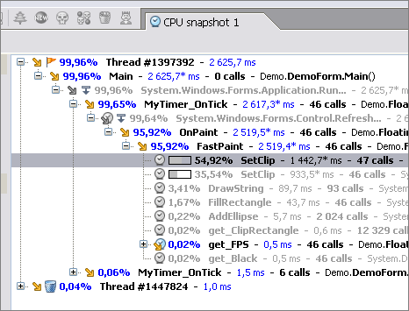
Výkonové profilování
Vyhledání míst v programech vhodných pro optimalizaci
Sleduje se četnost volání a trvání jednotlivých částí programu
JetBrains dotTrace Profiler
Notes:
Nejdřív si objasníme co to vůbec výkonové profilování je.
Při programování se vývojáři přirozeně snaží svoje programy napsat tak, aby běželi co nejrychleji.
Občas ale podcení časovou náročnost některých algoritmů a vyvíjená aplikace neběží zcela svižně, tak jak si představovali.
Následuje hledání tzv. bottle necků, tedy míst, kde program drhne.
Toto není triviální úloha a proto jsou na trhu programy, které usnadní výkonnostní analýzu aplikací.
Tyto programy se nazývají výkonové profilery a usnadňují identifikaci míst v programech, která se vyplatí optimalizovat.

Slide 3
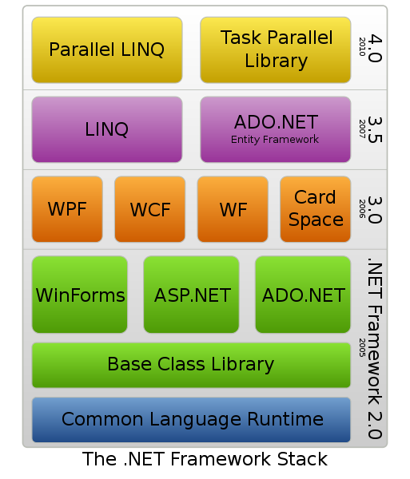
Platforma Microsoft .net
Softwarový framework pro vývoj a spouštění programů
Základem je běhové prostředí CLR
Knihovny s funkcemi
Notes:
Platforma .NET je zastřešující název pro soubor technologií od firmy Microsoft pro vývoj a aplikací od A až do Z.
Princip fungování .NET je srovnatelný s vynikajícím ekosystémem kolem jazyka Java.
Hlavním prvkem celého frameworku je běhové prostředí Common Language Runtime, které se stará o běh aplikací napsaných v některém z mnoha jazyků platformy .NET jako C#, VB.NET, C++, …..
Do frameworku ještě patří řada knihoven obsahujících velké množství funkcí.

Slide 4
Cíle práce
Analýza principů výkonového profilování
Rešerše stávajících komerčních a open source řešení
Implementace a porovnání dvou metod profilování
Integrace do vývojového prostředí Visual Studio 2010
Notes:
Nápad na vytvoření této práce vzniknul v praxi během vývoje software.
Nelíbilo se mi jak můj tehdejší profiler zobrazoval statistiky nasbírané během analýzy programu v tabulkách a já jsem je musel pracně vyhledávat v kódu.
Také mě zajímalo, jak funguje profiler a proto jsme s mým vedoucím stanovili cíle na zanalyzování výkonového profilování jako takového, prozkoumání současných řešení na trhu a implementaci nového řešení, které by bylo přímo integrované do Visual Studia 2010 a implementovalo by dva různé způsoby profilování

Slide 5
tracing a Sampling profilování
Dva rozdílné způsoby sběru výkonnostních dat
Tracing (sledovací) mód
Exaktní (každou metodu)
Přesný
Sampling (vzorkovací) mód
Stochastický (jen významné metody)
Pouze trendy
Výkonnostní nároky
Velmi rychlý
Notes:
Po analýze různých způsobů výkonnostního profilování jsme se rozhodli implementovat dva podstavou naprosto se lišící přístupy k profilování a to Tracing, tedy sledovací, mód a Sampling, tedy vzorkovací mód.
Tracing mód zaznamená volání metody a návrat z ní, změří trvání a počet volání jednotlivých metod a na tomto základě podává přesné informace o běhu programu.
Sampling mód v pravidelných intervalech vytváří statistiky metod na zásobnících vláken programu. Z těchto statistik si pak utváří přibližný obraz o chování programu.

Slide 6
Co se měří a vyhodnocuje
Měřené údaje se liší pro každý mód
Tracing (sledovací) mód
Počet volání metody
User + kernel time metody
Sampling (vzorkovací) mód
Výskyty metody na vrcholu zásobníku
Čas běhu vláken
Celkový „běžný“ čas metody
Notes:
Výstupem profileru jsou data sumarizující běh programu.
Oba vybrané způsoby se liší tak, že i jejich výstupní data jsou velmi rozdílná
Tracing mód nabízí víc možností měření než sampling mód, ale za větší cenu.
Přečti módy

Slide 7
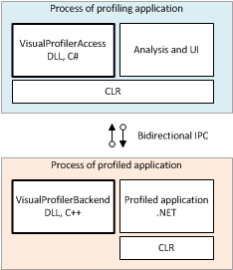
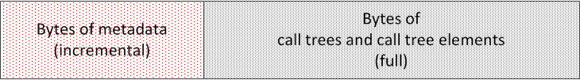
Konstrukce profileru
Dvě samostané části
Vyhodnocení dat – samostatný proces
Sběr dat – v procesu v profilované aplikace
Notes:
Před začátkem měření spustí proces profileru měřenou aplikaci a pomocí API, které nabízí CLR, se k ní připojí a provádí sběr dat.
To vše se děje v procesu měřené aplikace a musí být velmi výkonnostně nenáročné.
Proces profileru získává od procesu profilované aplikace naměřená data pomocí named-pipes – prostředku meziprocesorové komunikace. Ty pak dále zpracovává a prezentuje ještě během profilování uživateli.
Popsat obrázek. Na tomto diagramu vidíme blablabla…

Slide 8
Integrace do visual studia 2010
Instalační balíček
Příkazy pro spouštění profileru v obou módech
Okno s výsledky
Barevné zvýraznění „problémového“ zdrojového kódu
Notes:
Pro hladkou integraci profiler do Visual Studia 2010 jsme vytvořili instalační baliček, který přidá do menu příkazy pro spuštění profileru, okno zobrazující výsledky profilovaní a funkci na zvýraznění problémového kódu podle výsledku profilování

Slide 9
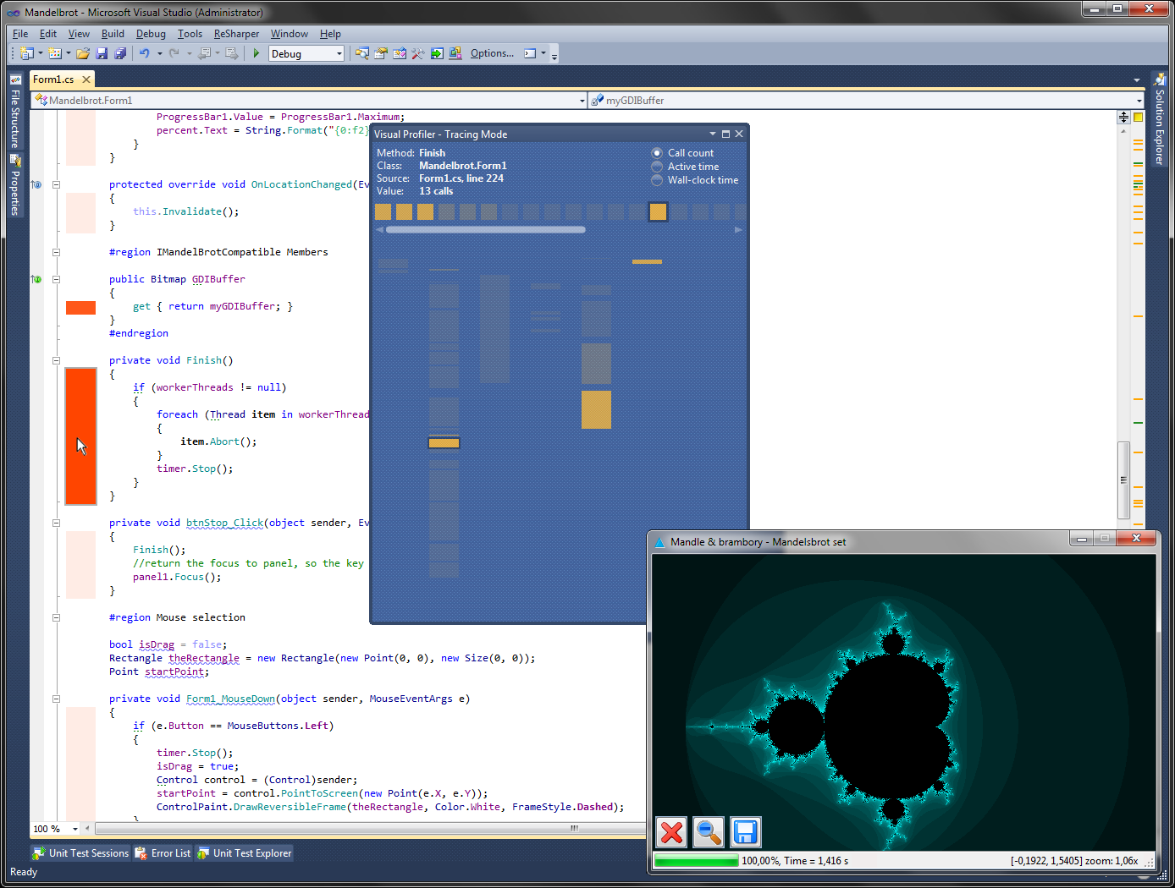
Integrace do visual studia 2010
Notes:
Popsat obarvení kódu
Vztah mezi sloupci a obarvením
Seřazené metody
Zdůraznit, ze mandelbrot je profilovaná aplikace

Slide 10
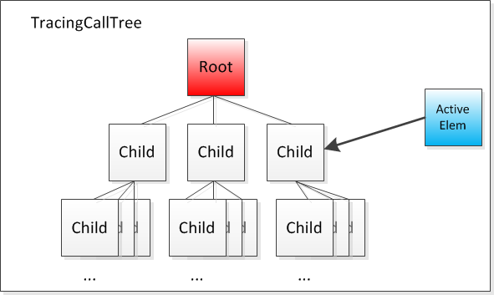
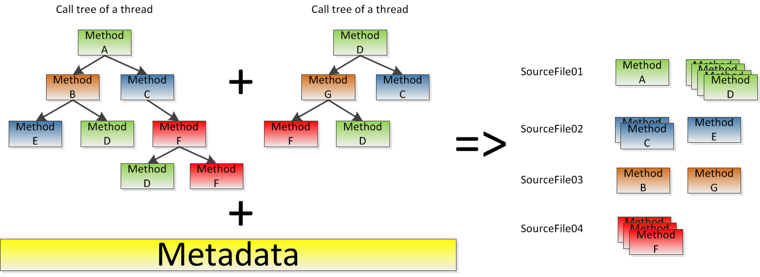
Některé Vnitřní datové struktury
Stromy hierarchie volání
Sloučení stromů a výpočet výsledných dat
Notes:
Zaznamená data ukládá profiler do stromových struktur, které odpovídají posloupnosti volání jednotlivých metod.
Každé vlákno má svůj vlastní strom.
Odkaz na aktivní metodu je uložen aby se předešlo zbytečnému prohledávání stromu.
Po přenosu stromů a metadat z profilované aplikace do profileru se stromy s metadaty sloučí a vypočítají se výsledné údaje pro jednotlivé metody.

Slide 11
Optimalizace
Selektivní profilování
Posílání metadat dat jen jednou
Několikanásobně zrychlení a snížení paměťové náročnosti záznamu dat (přechod od zásobníků ke stromům)
Využití lokálních vláknových proměnných pro přístup k datovým strukturám
Notes:
Během implementace byla provedena celá řada optimalizací, které významně zvýšily rychlost profileru a snížili jeho paměťovou náročnost.
Selektivní profilování – profiler ignoruje metody mimo náš kód, např. metody frameworku
Posílání metadat dat jen jednou – při každém live updatu se posílají metadata inkrementálně
Díky výměně zásobníku na ukládání zaznamenaných dat za stromové struktury s ukazatelem aktivních prvků jsme dosáhly velkého snížení paměťové náročnosti
Vlákna potřebují během profilování pravidelně přistupovat k datovým strukturám, aby zaznamenali naměřená data. Tyto struktury jsou uloženy v globální asociativní paměti. Takže každý přístup znamenal vyhledání. To jsme vyřešili uložením odkazu na datovou strukturu vlákna do jeho thread local storage

Slide 12
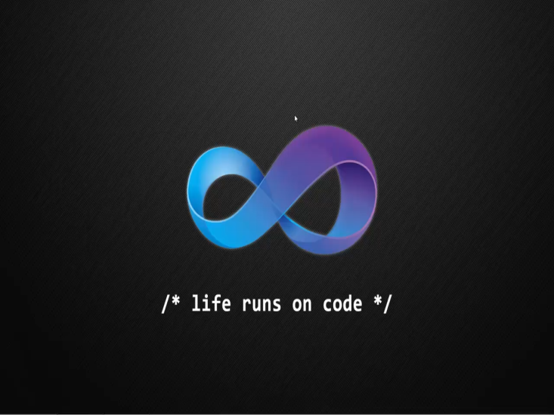
Video ukázka
http://www.youtube.com/watch?v=_IRkdeGGtJo
Notes:
Prezentace video-ukázky.

Slide 13
Několik Použitých technologií
Assembler, C++, COM, ATL, Profiling API, Win32 API, Named pipes, .NET, C#, Ninject, Linq, NUnit, Moq, WPF, XAML, Visual Studio 2010 Extension API, VSIX packages, MEF…
Notes:
Toto jsou technologie použité při implementaci dp práce.

Slide 14
Závěr a Prostor pro Otázky
Děkuji za pozornost.
Rád nyní zodpovím Vaše otázky.

